Slide 1
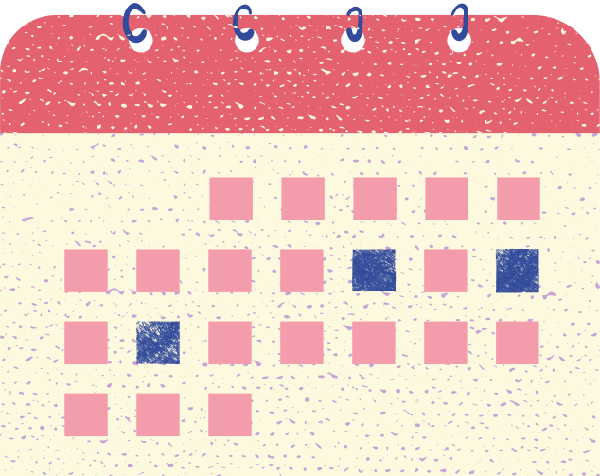
CHÀO MỪNG CÁC EM ĐẾN VỚI BÀI HỌC NGÀY HÔM NAY!

Slide 2
KHỞI ĐỘNG
Hãy kể tên các loại dấu câu được sử dụng trong văn bản mà em đã được học hoặc đã biết?

Slide 3
BÀI 10
THỰC HÀNH TIẾNG VIỆT

Slide 4
DẤU CHẤM PHẨY

Slide 5
Quan sát ví dụ và cho biết dấu chấm phẩy được sử dụng với chức năng gì trong câu?
a. Mẹ là người chăm sóc em hàng ngày; mẹ chăm sóc cả gia đình một cách ân cần và chu đáo.
b. Nếu có thể làm một chuyến du lịch trở về thăn Trái Đất cách nay 140 triệu năm, bạn sẽ thay vô so các loài tảo, bọt biển, rêu, nam, sâu, bọ, tôm cua; chiêm ngưỡng cảnh tượng đa sắc của hoa, của những cánh bướm; nghe thầy tiếng vo ve của ong, tiếng hót du dương của chim; sửng sốt trước những con khủng long khổng lồ và các loài thằn lằn tiền sử khác.

Slide 6
a. Mẹ là người chăm sóc em hàng ngày; mẹ chăm sóc cả gia đình một cách ân cần và chu đáo.
Dấu chấm phẩy để chỉ ranh giới giữa các vế trong câu ghép

Slide 7
b. Nếu có thể làm một chuyến du lịch trở về thăn Trái Đất cách nay 140 triệu năm, bạn sẽ thay vô so các loài tảo, bọt biển, rêu, nam, sâu, bọ, tôm cua; chiêm ngưỡng cảnh tượng đa sắc của hoa, của những cánh bướm; nghe thầy tiếng vo ve của ong, tiếng hót du dương của chim; sửng sốt trước những con khủng long khổng lồ và các loài thằn lằn tiền sử khác.
Dấu chấm phẩy sử dụng để phân định ranh giới giữa các hình ảnh.

Slide 8
Dấu chấm phẩy là dấu câu được dùng để:
+ Đánh dấu ranh giới giữa các vế của một câu ghép.
+ Đánh dấu ranh giới giữa các bộ phận trong một phép liệt kê phức tạp.

Slide 9
PHƯƠNG TIỆN GIAO TIẾP PHI NGÔN NGỮ

Slide 10
Tìm các phương tiện phi ngôn ngữ trong văn bản Lễ cúng thần lúa của người Chơ-ro. Mục đích của các yếu tố phi ngôn ngữ đó?

Slide 11
- Những hình ảnh trong văn bản Lễ cúng thần lúa của người Chơ-ro giúp người đọc hình dung rõ hơn về nghi thức và hoạt động trong buổi lễ này.

Slide 12
Phương tiện giao tiếp phi ngôn ngữ là các hình ảnh, sơ đồ, số liệu,... được sử dụng trong văn bản.
Mục đích: bổ sung thông tin để làm rõ và tăng tính thuyết phục cho nội dung văn bản, giúp người đọc tiếp nhận thông tin một cách trực quan và dễ dàng hơn.

Slide 13
LUYỆN TẬP

Slide 14
BÀI TẬP 1
Hãy nêu công dụng của dấu chấm phẩy trong đoạn trích sau:
Năm 1972, Đại hội đồng Liên hợp quốc quyết định chọn ngày 5 tháng 6 hằng năm là Ngày Môi trường thế giới. Mục đích của Ngày Môi trường thế giới là giúp mọi người nhận ra tầm quan trọng của môi trường và khuyến khích các hành động bảo vệ môi trường. Trong ngày này, rất nhiều hoạt động diễn ra: kí kết các hiệp ước về bảo vệ môi trường; diễu hành kêu gọi bảo vệ môi trường; trồng câu xanh; triển lãm, ảnh về môi trường; thi tìm hiểu về môi trường; khuyến khích tái chế rác thải.

Slide 15
BÀI TẬP 1
Công dụng của dấu chấm phẩy: đánh dấu ranh giới giữa các bộ phận trong một phép liệt kê về các hoạt động diễn ra trong ngày môi trường thế giới.

Slide 16
BÀI TẬP 2
Có thể thay dấu phẩy trong đoạn văn dưới đây bằng dấu chấm phẩy được không? Vì sao?
Trái Đất đã cho chúng ta và muôn loài môi trường sống: những cánh rừng rậm bạt ngàn, những cánh đồng cỏ xanh mướt, những dòng song trong xanh thơ mộng, những núi non hùng vĩ, những đại dương bao la huyền bí…

Slide 17
BÀI TẬP 2
Không cần thay dấu phẩy bằng dấu chấm phẩy vì: đây không phải là một phép liệt kê phức tạp, có thể dùng dấu phẩy để ngăn cách giữa các bộ phận.

Slide 18
BÀI TẬP 3
Em hãy đọc lại các văn bản Lễ cũng Thần Lúa của người Chơ-ro, Trái Đất – Mẹ của muôn loài và cho biết:
Các phương tiện giao tiếp phi ngôn ngữ nào đã được sử dụng?
Các hình ảnh được dùng trong Lễ cũng Thần Lúa của người Chơ-ro có tác dụng minh họa cho những nội dung nào của văn bản này?

Slide 19
BÀI TẬP 3
a.Các phương tiện phi ngôn ngữ được sử dụng:
- Lễ cúng thần lúa của người Chơ-ro: hình ảnh
- Trái Đất – mẹ của muôn loài: số liệu khoa học.
b. Hình ảnh được sử dụng nhằm, minh họa cho nghi thức cúng thần lúa, bổ sung thông tin để làm rõ và tăng tính thuyết phục cho nội dung văn bản.

Slide 20
VẬN DỤNG
Viết một đoạn văn (150 -200 chữ) giới thiệu cảnh thiên nhiên mà em yêu thích, trong đó có sử dụng dấu chấm phẩy.

Slide 21
HƯỚNG DẪN VỀ NHÀ
Ôn lại bài cũ
Chuẩn bị bài mới: Ngày môi trường thế giới và hành động của tuổi trẻ

Slide 22
CẢM ƠN CÁC EM ĐÃ
LẮNG NGHE BÀI GIẢNG!

